Slide 1
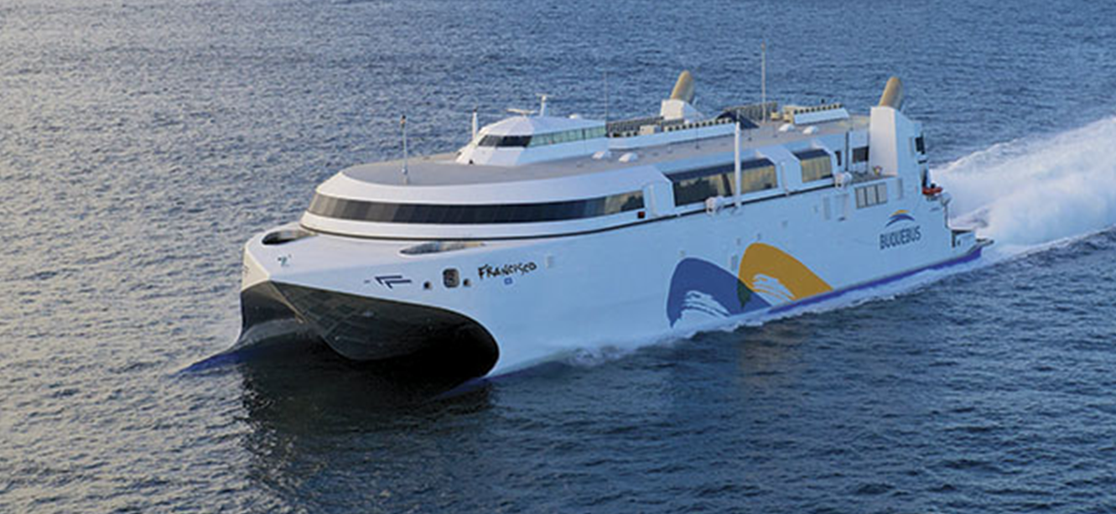
INNOVACIÓN SUSTENTABLE
Carmen Casás Licenciada en Gestión Ambiental

Slide 2
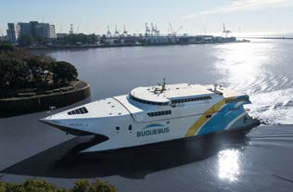
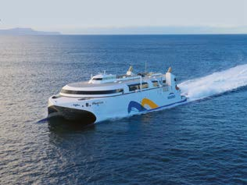
SOBRE NOSOTROS
Principal empresa de transporte fluvio marítimo de pasajeros de la región
43 años navegando en el Río de la Plata
Caracterizados por tener un compromiso con la seguridad e incorporar innovación, cuidado del medio ambiente y acción comunitaria en la estrategia empresarial
,
98,7%
Cumplimiento de frecuencia
844
Puestos de empleo directo
300
Proveedores
Notes:
TODOS LOS BUQUES CUENTAN CON CERTIFICACIÓN DET NORSKE VERITAS (DNV).

Slide 3
SOSTENIBILIDAD BUQUEBUS
Notes:
Cada vez son más las empresas que se preocupan por temas ambientales y en contemplar tanto al ambiente como a la sociedad en sus acciones.
En lo que respecta a BUUEBUS , la empresa siempre ha tenido un especial interés por innovar y por aportar al cuidado del medio ambiental. A continuación les presentamos las acciones más significativas al respecto de este tema.

Slide 4
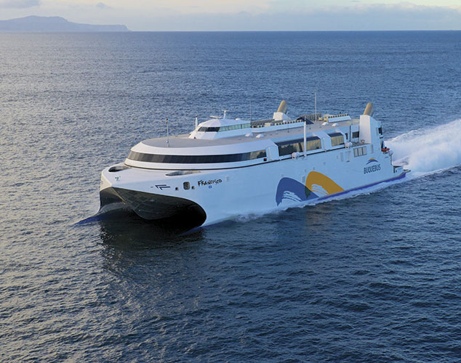
Buque Francisco a GAS NATURAL LICUADO
Se evitan las emisiones de gases tóxicos como el NO2 y de material particulado en más de un 90%
Se evita generación anual de aproximadamente 60,000 toneladas de CO2.
https://www.youtube.com/watch?v=jXjlaygwiVc
Notes:
desde el 2013 la empresa inco´rporó un buque que funciona principalmente a Gas Natural Licuado (GNL), disminuyendo prácticamente a 0% las emisiones de gases tóxicos como el NO2 y de material particulado a la atmósfera, y evitando, además, la generación anual de aproximadamente 59,128, 125 toneladas de CO2.
Para abastecer al buque , BUQUEBUS dispone de su propia planta de GNL, transportando este combustible en camiones que también funcionan con motores GNL, teniendo como resultado una reducción de las emisiones en toda la cadena de suministro y convirtiendo a BUQUEBUS en la única empresa de transporte fluvio marítimo que tiene su propia planta de licuefacción en el mundo . Desde la incorporación de esta iniciativa, se estima que, hoy en día, se evitó la liberación de alrededor de 532,000 toneladas de CO2 a la atmósfera.

Slide 5
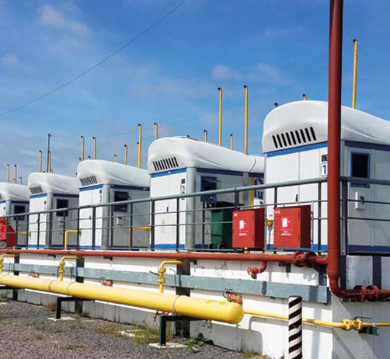
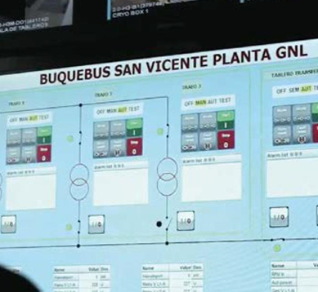
Planta de GNL San Vicente
Camiones que funcionan a GNL reducendo emisiones en toda la cadena de suministro.
Se estima que se evitaron aproximadamente 500.000 toneladas de CO2 desde comienzo de la operativa.

Slide 6
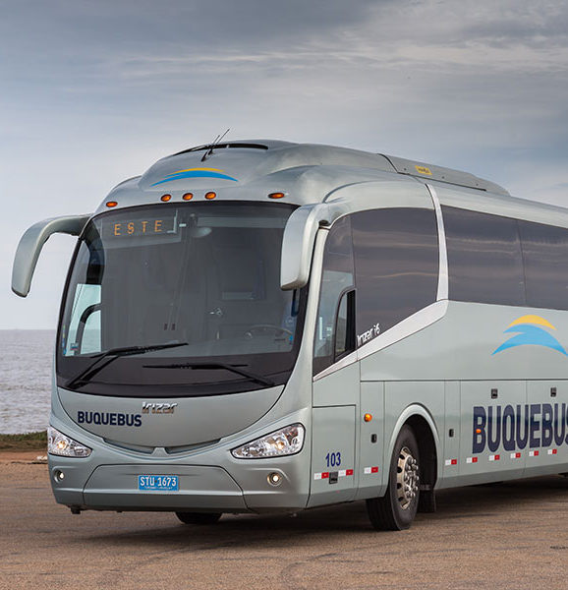
Acciones AMBIENTALES de BUQUEBUS
Renovación flota terrestre, con buses potenciados con motores Scania de 410 HP.
Mayor eficiencia, menor consumo de combustible.
Generación de menor cantidad de gases de efecto invernadero.
Notes:
Estos motores tienen una mayor eficiencia logran una mayor potencia y torque sin aumentar el consumo de combustible y evitan emitir óxido nitroso al ambiente.
Por otro lado, la Empresa se ocupa de conocer y controlar el nivel de exposición de los trabajadores a los gases que se generan en la operación

Slide 7
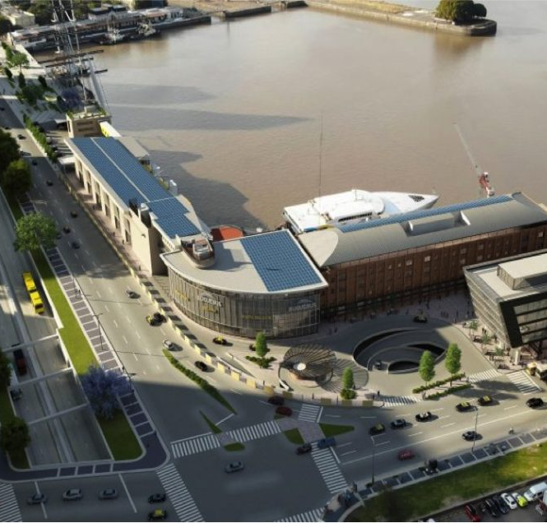
Acciones ambientales BUQUEBUS
Instalación de Paneles Solares en terminal Puerto Madero
Carga eléctrica de vehículos en terminal de Puerto Madero.

Slide 8
Innovación y desempeño ambiental
Incorporación de Gestora ambiental a la empresa en el 2022
Diseño de un Plan de trabajo en Gestión Ambiental basado en estrategias ASG ( Ambientales, Sociales y de Gobernanza).
COMPRAS RESPONSABLES
DISMINUCIÓN Y MEJORA EN EL TRATAMIENTO DE RESIDUOS
ELABORACIÓN DE INDICADORES AMBIENTALES
INNOVACIÓN
Compra de más de 100 mil vasos 100% compostables y 3.000 ensaladeras biodegradables, con el objetivo de sustituir los productos descartables de polipapel.
Plan de reciclado de botellas de plástico en buques y cartones.
- Programa de reaprovechamiento de baterías de vehículos y aceites.
Conocimiento de línea de base y evaluación del progreso de las iniciativas y actividades desarrolladas.
Instalación de un sistema Watergen con capacidad de generación de 900 litros de agua potable por día.
Disposición de un anual de contingencias marítimas con foco en derrames y preparación de eventos no esperados,
Realización de informes de medio ambiente y seguridad marítima. Pruebas de seguridad con balsas salvavidas y prácticas de abandono con despliegue real.
Notes:
Con el objetivo de dar un sentido estratégico a las acciones y programas que se lleven adelante desde diferentes sectores de la compañía, en 2022 se comenzó a trabajar con foco en fortalecer la estrategia corporativa en ASG, incluyendo la gestión ambiental, social y de gobernanza.
Para ello, se llevaron a cabo encuentros con las áreas de la organización involucradas, lo que permitió comenzar a evaluar los impactos de las iniciativas implementadas, además de explorar nuevas oportunidades de mejora.
Como parte de esta estrategia, se diseñó un plan de trabajo en gestión ambiental, con implementación de iniciativas que buscan impactar positivamente, tales como:

Slide 9
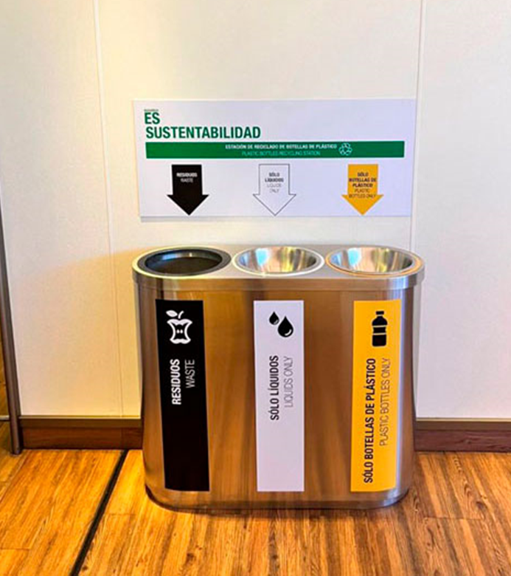

Slide 10
PRÓXIMOS PASOS
Inversión de 200 millones de dólares en un nuevo BUQUE ELÉCTRICO 100% a electricidad con CERO emisiones de CO2.
Inversión en obras para el suministro del barco eléctrico
Elaboración de un inventario de emisiones

Slide 11
Acción social
Apoyo continuo desde hace más de 10 años a la Fundación Los Pinos y su trabajo en el barrio Casavalle, una de las zonas más vulnerables de Montevideo. En el 2022, donación de 30 pasajes
Asistencia para obtener la documentación necesaria y traslado, y así facilitar su repatriación, 414 personas en los últimos cuatro años,
Acompañamiento desde 2004 a la Escuela rural N°48 de Laguna del Sauce, end Maldonado
Soporte con las consultas médicas, de pasajes y estadía a distintos pacientes con necesidades especiales. Durante el 2022, 5 personas recibieron esta atención.
Plan Educativo con el objetivo de brindar información sobre la actividad marítima y sobre la importancia del Río de la Plata en términos de biodiversidad y desarrollo sostenible

Slide 13
MUCHAS GRACIAS !

